Slide 1
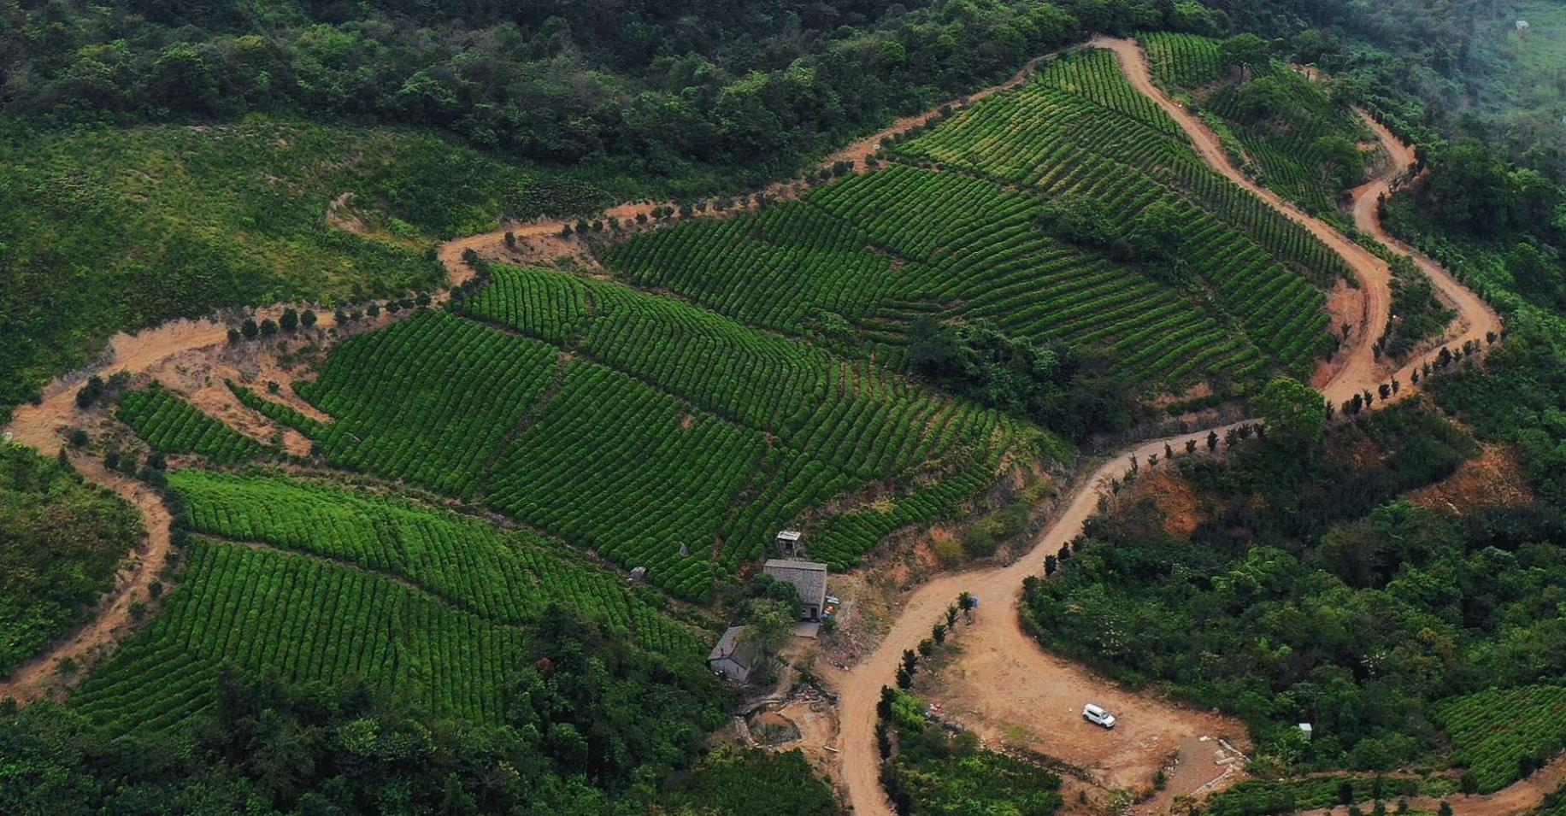
宁波龙极 越野场地
宁波龙极越野场地，位于浙江省宁波市东钱湖福泉山瞻岐镇间的一条蜿蜒路径，山路夺天工之造化，集山石之险峻,体验者经过整条线路如从龙尾攀上龙头，难度层层递增，龙之蜿蜒，径之狭长，让每一个户外爱好者能体验到江南山路的惊险和刺激。

Slide 2
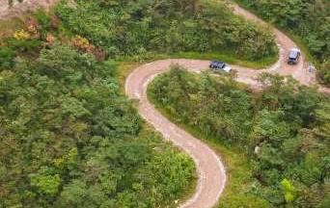
场地费用：4万元/天
场地面积：
初阶线路：长2公里，适合所有SUV车型轻度体验；
中阶线路：长3.3公里，适合部分四驱SUV车型中度体验；
高阶线路，长10.6公里途中乱石丛生、目前只有少量爆改专业SUV挑战成功。
供电供水：380V/50kw 方便接水
配套设施：停车位 固定洗手间

Slide 3
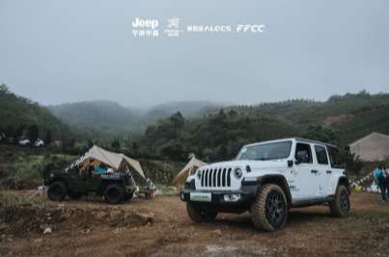
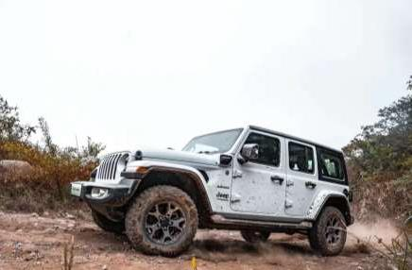
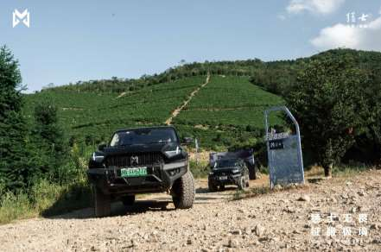
牧马人4x4越野试驾活动
牧马人4x4越野试驾活动
牧马人4x4越野试驾活动
猛士917越野试驾活动
猛士917越野试驾活动
猛士917越野试驾活动

